Slide 1
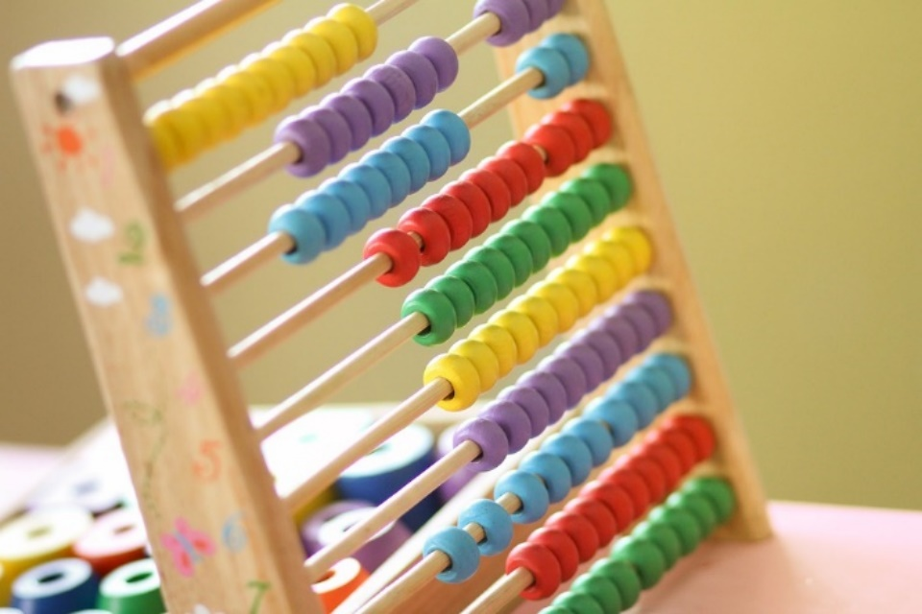
人教版小学数学一年级上册
第1单元 准备课
1.1 比多少
MENTAL HEALTH COUNSELING PPT
讲解人：PPT818 时间：20XX

Slide 2
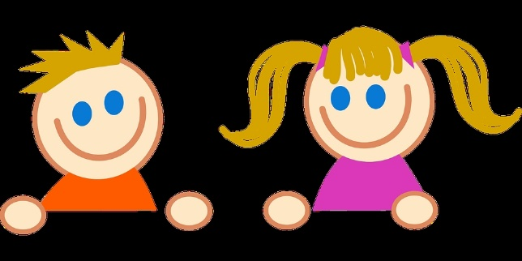
学习目标
1、通过这节课的学习，小朋友们们应熟练掌握比较大小的方法和技巧。
2、应该做一个有心的小孩儿，试着和小伙伴们一起说一说身边事物的多与少

Slide 3
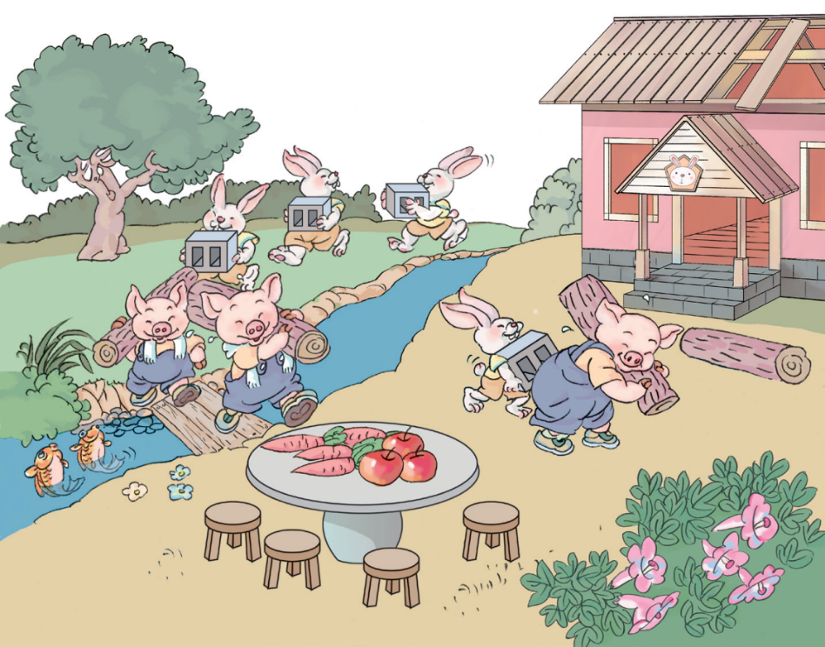
新知探究
三只热心的小猪在帮他们的邻居小兔盖最坚固的新房子呢！他们你搬木头我搬砖，干得可欢呢！瞧，连河里的小鱼也被这热闹的场面给
吸引住了。房前的石桌上还准备了一些好吃的，肯定是热情好客得小兔招待小猪的。

Slide 4

新知探究
问题：
1. 比一比，小兔和砖的数量谁多谁少？说一说你的理由。
2. 比一比，小猪和木头的数量谁多谁少？说一说你的理由。

Slide 5

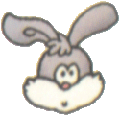

新知探究
数一数图上有几只小兔？
它们在干什么？
每只小兔搬几块砖？
同样多
四只兔，四块砖，每只小兔搬一块砖

Slide 6

新知探究
想一想，还有同样多的事物吗？

Slide 7
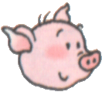
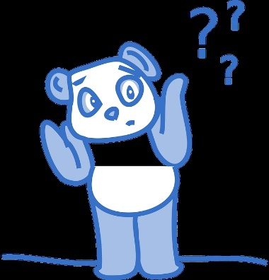
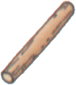

新知探究
少
多

Slide 8
新知探究
还可以比什么？

Slide 9
新知探究
比如说：小兔子和小猪哪个多呢？
小兔一共四只
所以说，小兔多
小猪一共三只

Slide 10
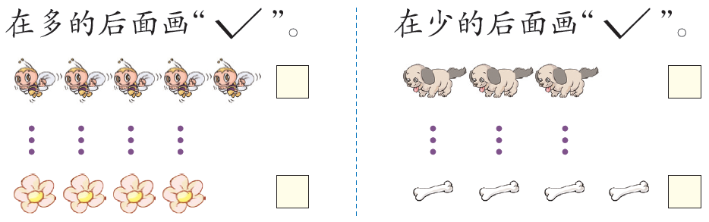
巩固练习
1
√
√

Slide 11
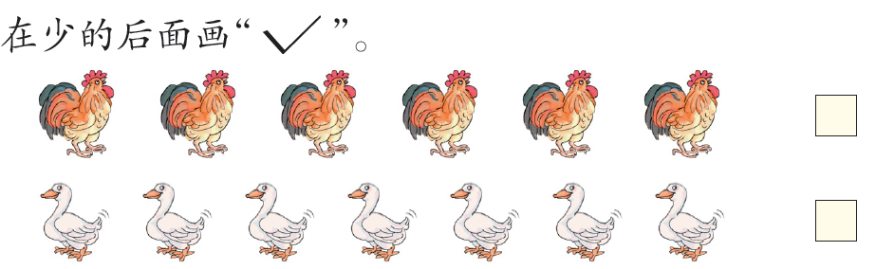
巩固练习
2
√

Slide 12
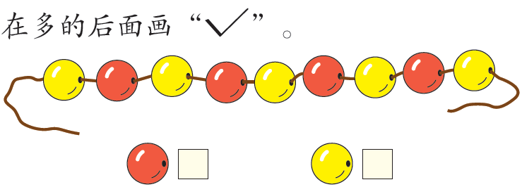
巩固练习
3
√

Slide 13

巩固练习
比较多少的方法：
1.首先用笔数一数需要比较的两个东西各自多少个
2.然后比较数好的数字，大的就是多的，小的就是少的

Slide 14

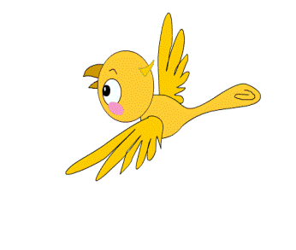
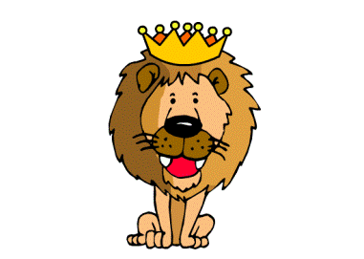
课堂练习
1
在多的（ ）后面画
（ ）
（ ）

Slide 15


课堂练习
2
在多的（ ）里面面画
（ ）
（ ）

Slide 16
课堂练习
3
在少的（ ）后面画
（ ）
（ ）

Slide 17

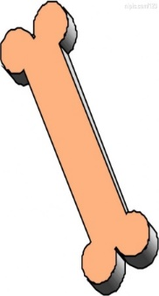
课堂练习
4
在少的（ ）后面画
（ ）
（ ）

Slide 18
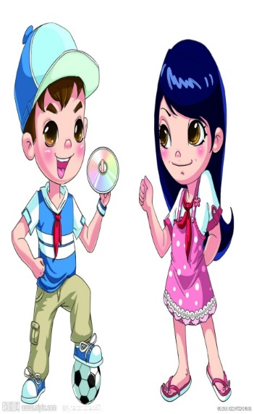
课堂练习
5
男生和女生哪个多？
一样多

Slide 19


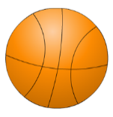
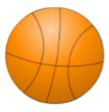
课堂练习
6
√

Slide 20
人教版小学数学一年级上册
第1单元 准备课
感谢你的的聆听
MENTAL HEALTH COUNSELING PPT
讲解人：PPT818 时间：20XX

